Slide 1
청년 디지털 일자리 사업
기업 참여신청 / 채용자 명단 통보
화성상공회의소 공공사업팀
(031-350-7966~9)

Slide 2
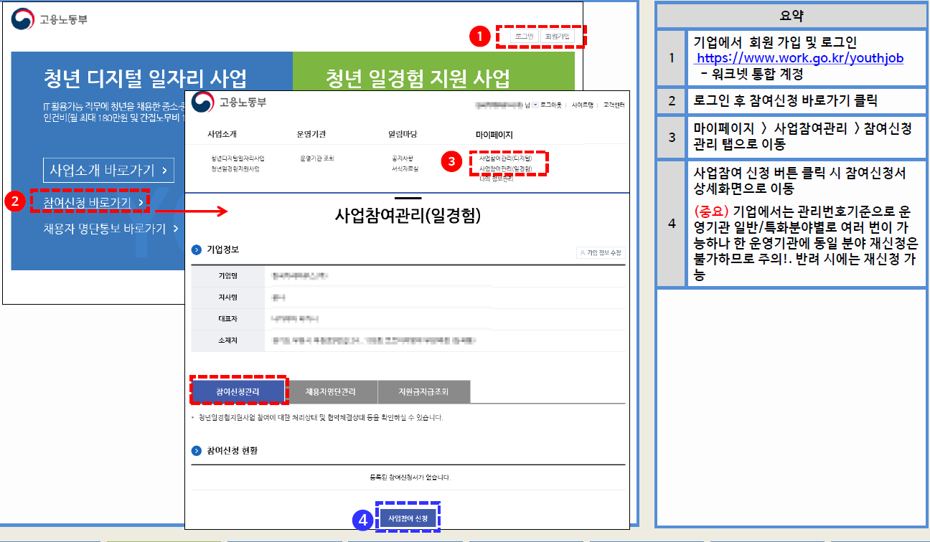
기업 참여신청 - (1)

Slide 3
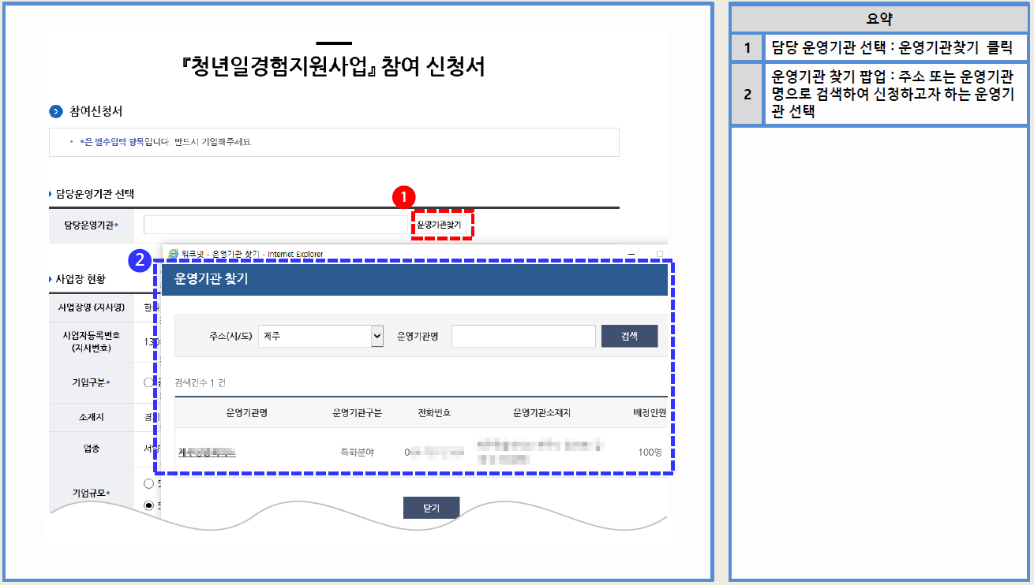
기업 참여신청 - (2)

Slide 4
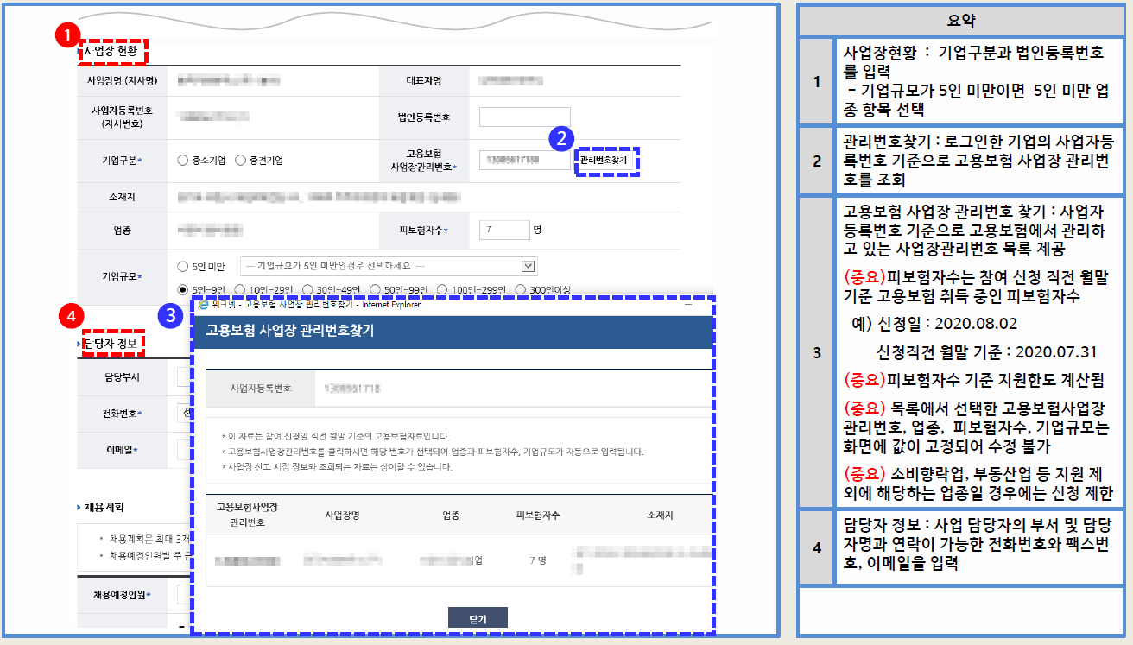
기업 참여신청 - (3)

Slide 5
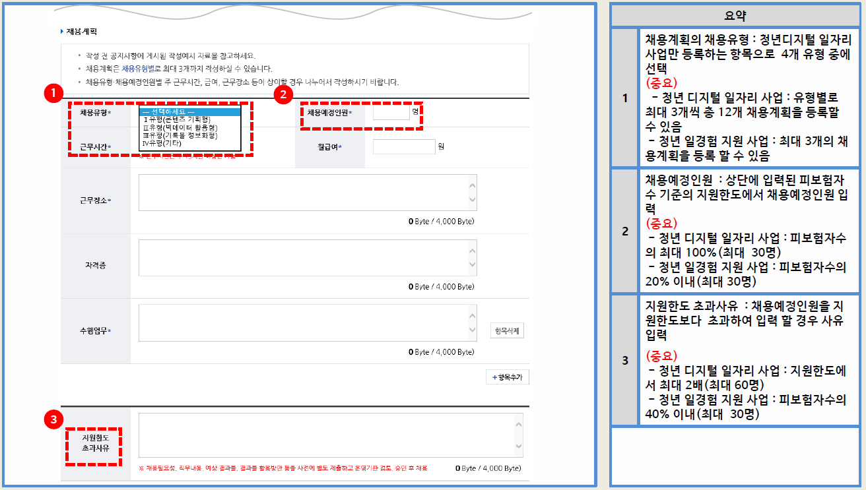
기업 참여신청 - (4)

Slide 6
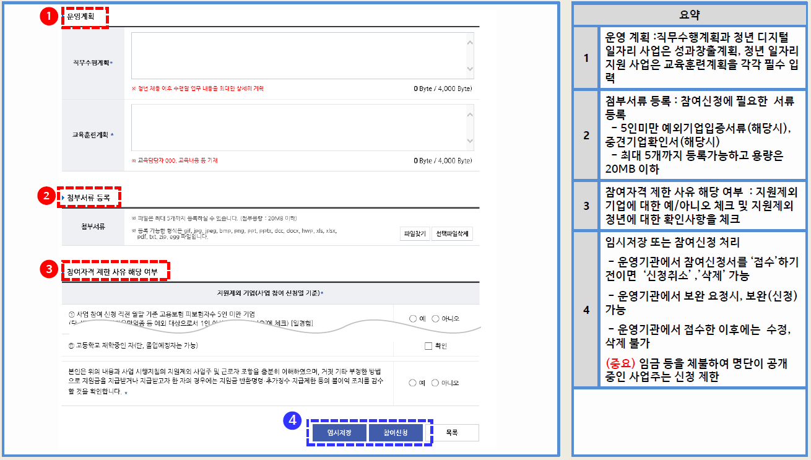
기업 참여신청 - (5)

Slide 7
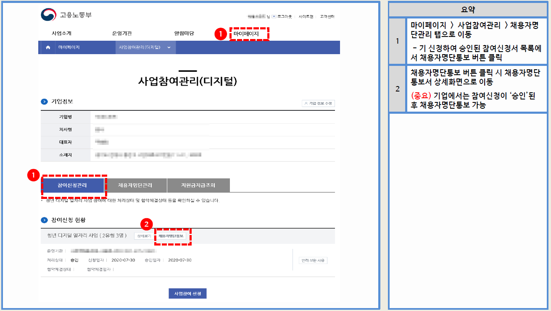
채용자 명단 통보 - (1)

Slide 8
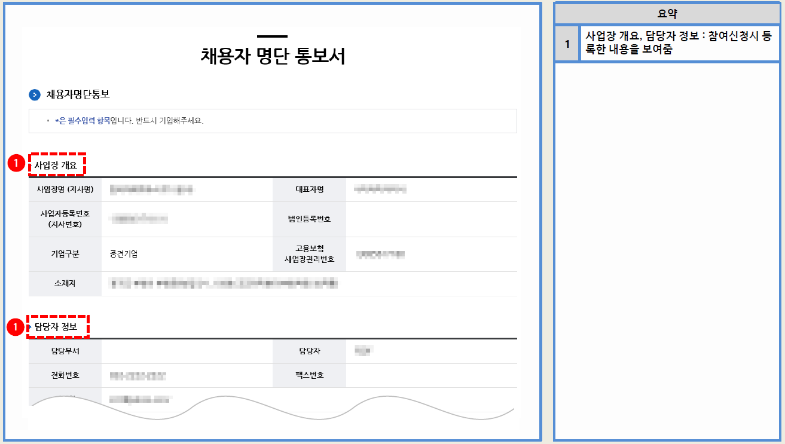
채용자 명단 통보 - (2)

Slide 9
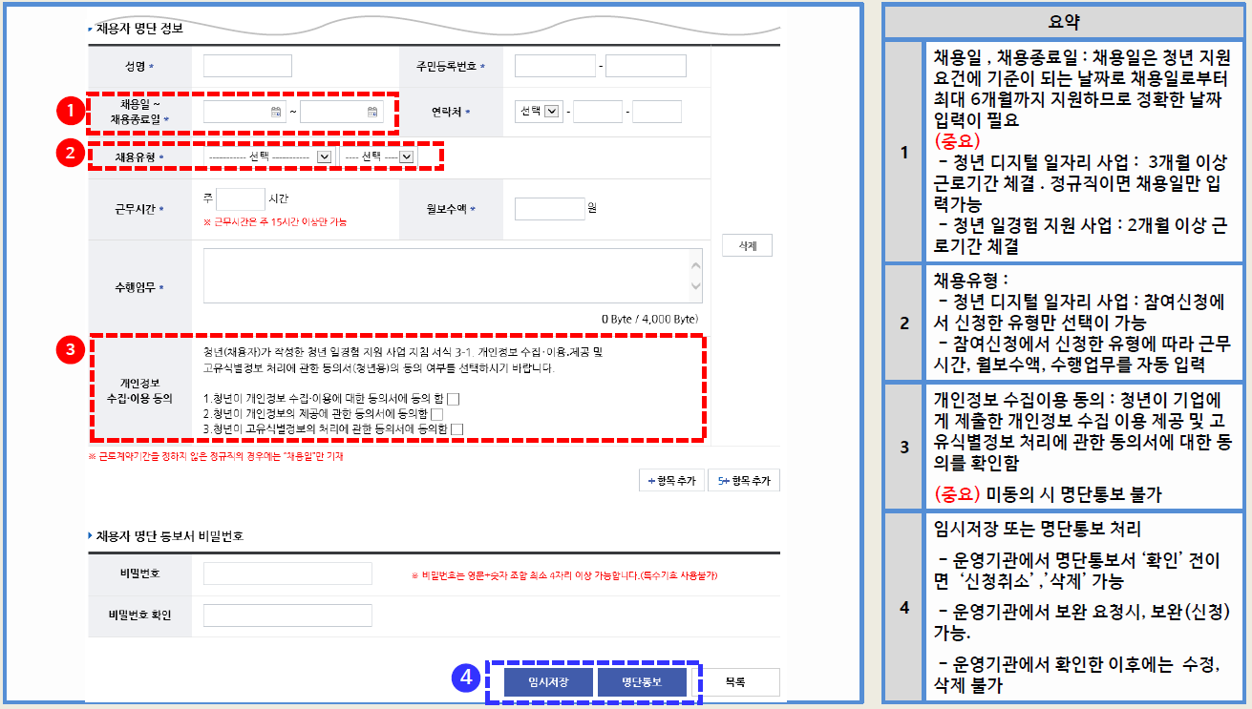
채용자 명단 통보 - (3)

